Slide 1
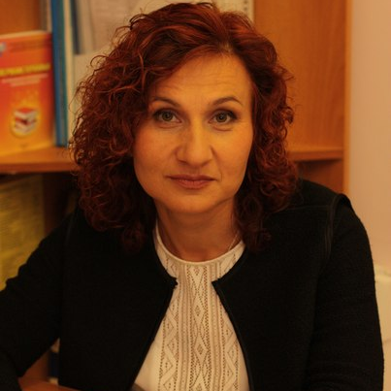
МИНИСТЕРСТВО ОБРАЗОВАНИЯ, НАУКИ И ИННОВАЦИОННОЙ ПОЛИТИКИ
НОВОСИБИРСКОЙ ОБЛАСТИ
Патриотизм ─
гражданское чувство любви и преданности Родине
Андронникова
Ольга Олеговна
канд. психол. наук,
доцент НГПУ

Slide 2
План:
Сущность понятия «патриотизм» и его основные характеристики.
Гражданственность как социально-психологическая характеристика личности и социальных общностей.
Формирование патриотизма.

Slide 3
Сущность понятия «патриотизм» и его основные характеристики
Патриотизм (от греческого patris – отечество) – нравственный и политический принцип, социальное чувство, содержанием которого является любовь к отечеству, гордость за его прошлое и настоящее, готовность подчинить свои интересы интересам страны, стремление защищать интересы родины и своего народа.

Slide 4
Сущность понятия «патриотизм» и его основные характеристики
Патриотизм ‒ это конкретное личностное качество человека.
Сущность данного феномена заключается:
а) в любви к Отечеству, родному краю, к своему многонациональному народу, его героической истории, культуре, обычаям и традициям;
б) в стремлении своими конкретными действиями, поступками служить своему Отечеству, его социально-экономическому процветанию, политической независимости и территориальной целостности.

Slide 5
Основные структурные элементы патриотизма
патриотические знания
патриотическое сознание
патриотические чувства
патриотические потребности
патриотические убеждения
патриотическая деятельность
патриотическое пове­дение

Slide 6
Сущность патриотизма
духовно-нравственную сферу
Патриотизм проявляется через
политическую сущность
национальную сущность
социально-гуманистическую сферу

Slide 7
Виды патриотизма
Государственный (державный) патриотизм ставит превыше всего идею служения государству, приоритета государственных интересов над личными, частными интересами гражданина.
Российский патриотизм как социально-психологический феномен представлен в большей степени на эмоционально-чувственном уровне. Основой российского патриотизма являются понятия Родина, Родина-мать, Отечество.
Национальный патриотизм основан на истории и культуре конкретного народа. Любовь к своей земле, к своему народу, уважение к культуре через знание истории и знакомство с достоянием народа является условием формирования осознанной национальной идентичности, способствует развитию чувства гордости за свой народ, желание сохранять и приумножать его ценности.
Местный патриотизм проявляется в любви к родным местам, к тому, что принято называть «малой Родиной». Формирование его, начинаясь в семье, организованный и целенаправленный характер приобретает в школе, называясь системой и процессом патриотического воспитания.

Slide 8
Патриотические воспитание
Патриотическое воспитание ‒ это целенаправленная и систематическая деятельность органов государственной власти, общественных организаций и объединений по формированию у граждан высокого патриотического сознания, соответствующих социальных и государственных институтов (прежде всего семьи и образовательной сферы), готовности к выполнению гражданского долга и конституционных обязанностей по защите интересов Родины, чувства верности своему Отечеству.

Slide 9
Ценности можно классифицировать не только как центральное психологическое образование личности, но и как особую содержательную часть его сознания. Оно включает в себя:
Познаватель-но-информа-ционный блок
Мировоззрение, обобщенные знания о мире
Ценностный блок
Содержит отношение людей к происходящему в соответствии с их целями, потребностями, интересами
Поведенчес-кий блок
Отдельные поведенческие акты

Slide 10
Патриотические ценности:
вплетены в ценностно-мотивационный ряд ценностей в целом, в совокупность:
общечеловеческих (человек, жизнь, труд, мир, свобода, равенство, истина, добро, красота, благополучие, счастье, законность, культура, сотрудничество, справедливость и др.),
социоцентрических или конкретно-социальных (коллективизм, соборность, народ, равенство, Родина, единство, вера, справедливость и др.),
индивидуальных (например, морально-нравственные);
относятся к базовым ценностям, составляющим фундамент личности.
Важным ценностно-смысловым пространством патриотического сознания выступают такие онтологические ценности, как природа, родители, Родина, родственники, народ.

Slide 11
Гражданственность как социально-психологическая характеристика личности и социальных общностей
Гражданственность рассматривалась в истории отечественной педагогики как:
общественно-государственный патриотизм, предполагающий осознание своей принадлежности к государству, уважение к его законам, готовность защищать его интересы;
принадлежность к определенному классу, классовая сознательность и солидарность;
общее объединяющее качество, предполагающее ответственность за социально-экономическую и политическую жизнь страны, за поддержание ее обороноспособности и обеспечение в ней правопорядка
Социально-психологическими институтами развития гражданского самосознания и воспитания патриотических чувств в первую очередь являются образовательные учреждения, средства массовой информации, общественные, профессиональные и политические организации.

Slide 12
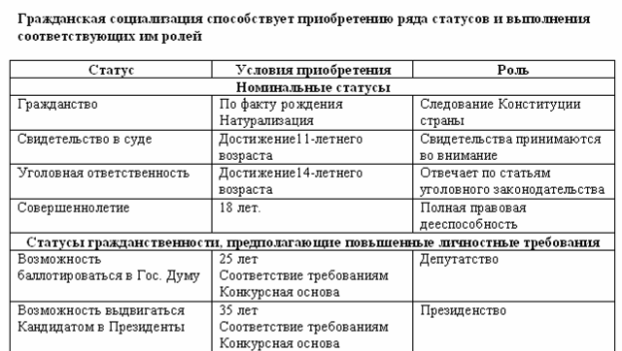

Slide 13
Аспекты гражданственности
Гражданственность в России и на Западе коренным образом отличаются. По верному замечанию Ю. М. Резника, «для российского менталитета гражданственность воспринимается не в формально-политическом, а скорее в духовно-нравственном аспекте». Эти два аспекта наряду с аспектом нормативным (номинальная гражданственность) охватывают понятие гражданственности и порождают присущую ему противоречивость.
Формальная гражданственность | Активная гражданственность
Нормативный аспект | Формально-политический аспект | Духовно-нравственный аспект
Номинальная гражданственность | Партисипативная гражданственность | Идеальная гражданственность

Slide 14
Формирование патриотизма
Для формирования патриотизма в системе воспитательной работы в школе нужно знать не только его сущность и содержание, но и те внутренние психолого-педагогические компоненты, которые в своей совокупности выступают как носители указанного качества. Такими компонентами, по определению И. Ф. Харламова, являются потребностно-мотивационный, когнитивно-интеллектуальный, эмоционально-чувственный, поведенческий и волевой компоненты.

Slide 15
Патриотические воспитание
Патриотическое воспитание – это целенаправленная и систематическая деятельность органов государственной власти, общественных организаций и объединений по формированию у граждан высокого патриотического сознания, соответствующих социальных и государственных институтов (прежде всего семьи и образовательной сферы), готовности к выполнению гражданского долга и конституционных обязанностей по защите интересов Родины, чувства верности своему Отечеству.
Патриотическое воспитание представляет собой сложную управляемую систему, включающую многообразие внутренних устойчивых связей и отношений объективного и субъективного характеров, взаимосвязанных между собой элементов, а также подсистемы содержательного, организационного и методического плана.

Slide 16
Задачи патриотического воспитания:
приобщение подрастающего поколения к системе социокультурных ценностей;
формирование национального самосознания, ценностного отношения к личности, обществу, государству, к идеям и ценностям их возрождения и развития;
воспитание уважения к закону, нормам коллективной жизни;
создание конкретных условий для проявления гражданственности, патриотизма, достойного выполнения общественного, государственного и воинского долга;
воспитание положительного отношения к труду, развитие потребности в труде на благо общества, государства, формирование социально значимой деятельностной целеустремленности.

Slide 17
Методы патриотического воспитания
№ | Группа методов | Методы | Свойства методов
1 | Методы формирования сознания личности | Убеждение, внушение, беседы, лекции, дискуссии, метод примера | Постановка подростка в позицию полноправного участника процесса, т. е. он не объект для применения данных методов, а сам принимает активное участие в их использовании
2 | Методы организации деятельности и формирования опыта гражданского поведения | Педагогическое требование, требование коллектива, общественное мнение, поручение, метод- требование, создание воспитывающих ситуаций, коллективное творческое дело, метод проектов | Необходимо создавать ситуации, в которых подросток упражнялся бы в гражданской деятельности, осознавал свои обязанности по отношению к коллективу, обществу, ответственность за свои поступки. Важно демонстрировать значимость гражданской деятельности подростков для общества
3 | Методы стимулирования деятельности и поведения | Соревнование, поощрение, наказание, взаимовыручка, создание ситуации успеха | Необходимо побуждать подростка корректировать свое поведение. Стимулирование в различных его формах должно быть дозированным и заслуженным. Стимулирование побуждает подростка к анализу собственной деятельности, программирует дальнейшее поведение

Slide 18
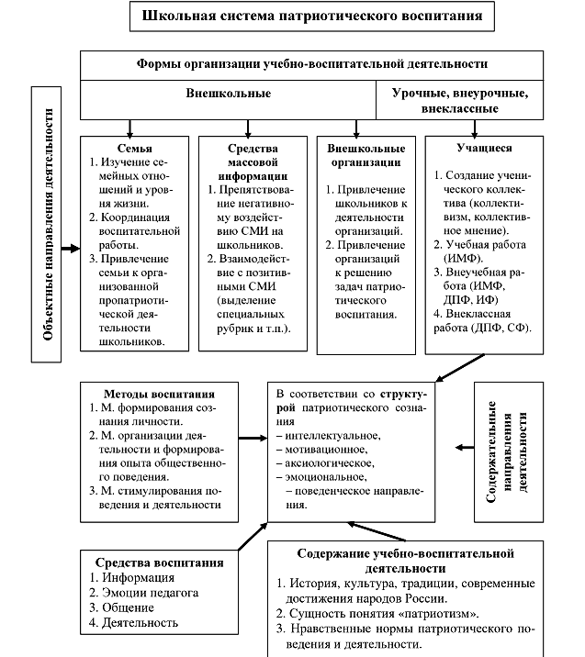

Slide 19
Литература:
Булыгин, И. В. Основы обороны государства и военной службы : учеб. пособие для вузов : рек. УМО вузов РФ / И. В. Булыгин, А. Д. Корощенко, С. В. Петров ; Новосиб. гос. пед. ун-т, Моск. пед. гос. ун-т. – Новосибирск : НГПУ, 2011. – 224 с.
Камашев, С. В. Образование (воспитание) в условиях глобализации : социально-философский анализ : учеб. пособие по социальной философии для вузов. и поствузов. образования / С. В. Камашев, Т. С. Косенко, Н. В. Наливайко ; Новосиб. гос. пед. ун-т. – Новосибирск : НГПУ, 2014. – 165 с. – Доступна эл. версия в ЭБС НГПУ. – Режим доступа: https://lib.nspu.ru/views/library/55235/read.php. – Подготовлено и издано в рамках реализации Программы стратегического развития ФГБОУ ВПО «НГПУ» на 2012–2016 гг.
Олейникова, О. Д. Этика : учеб. пособие / О. Д. Олейникова, Ю. В. Олейникова ; [науч. ред. Н. В. Наливайко] ; Новосиб. гос. пед. ун-т. – Новосибирск : НГПУ, 2013. – 222 с. – Доступна эл. версия в ЭБ НГПУ. – Режим доступа: https://lib.nspu.ru/views/library/19105/read.php.
Чельцов, М. В. Гражданственность и патриотизм молодежи города Новосибирска и Новосибирской области : состояние, проблемы и перспективы / М. В. Чельцов, А. И. Тетерина ; Новосибирский гос. пед. ун-т. – Новосибирск : НГПУ, 2014. – 85 с.
О патриотизме и гражданственности : учеб. пос. для студ., работников сферы молодежной политики и педагогов / под ред. д-ра социол. наук, проф. А. А. Козлова. – СПб. : Элексис Принт, 2005. – 228 с.

